Slide 1
Les usages des nouveaux médias par les diasporas - à la recherche des identités Pr.Dr Abdallah May Université Libanaise Président de l'AACS mayabdallah@hotmail.com rabitaarabiya@hotmail.com www.drmayabdallah.com www.arabaacs.com

Slide 2
● Introduction : Diasporas, transnationalisme et cultures hybrides
1- Définitions : Diaspora traditionnelle / Diaspora numérique
2- Le nouveau rôle joué par la médiation électronique
3-La diaspora libanaise : source économique pour le pays d’origine
4- Diaspora syrienne numérique: les réfugiés vers un nouvel espoir?
● Conclusion: Quelles nouvelles identités?

Slide 3
Mots-clés:
Identités
Post-mémoire
Diaspora numérique
Emplacement / Déplacement
Intersectionnalité
Transnationalisme
Mémoire culturelle.

Slide 4
Introduction : Diasporas, transnationalisme et cultures hybrides
Les études sur les diasporas ont émergé depuis la fin des années 1980, dans le monde universitaire anglophone, et avaient pour but d’ identifier les transformations socioculturelles qui produisent la logique de la mondialisation.
Les diasporas, pour leurs négociations culturelles constantes sont à bien des égards emblématiques d'un monde où les identités culturelles sont constamment réinventées sous la force des flux transnationaux.

Slide 5
Coïncidant avec la montée en puissance de l'Internet, la nouvelle attention à la question de la diaspora a conduit, depuis la seconde moitié des années 1990, au développement d'une littérature de plus en plus importante, portant sur les relations complexes que forgent les populations en mouvement avec les technologies de l'information et la communication (TIC).
Quels sont les usages des diasporas des TIC, et comment les TIC sont-elles en train de changer les conditions de vie des gens expatriés ou émigrés ou réfugiés partout dans le monde, et de créer de nouvelles chances pour eux?

Slide 6
1- Définitions : Diaspora traditionnelle/
Diaspora numérique

Slide 7
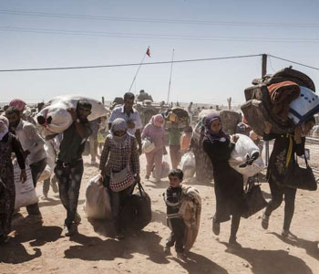
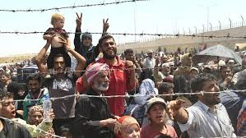
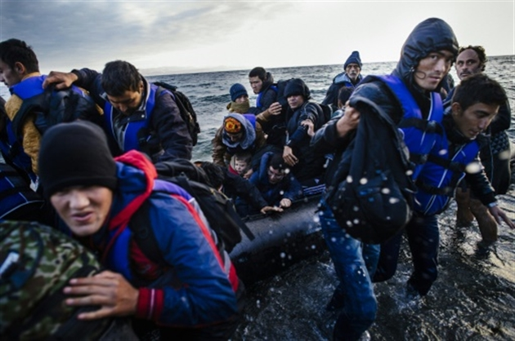
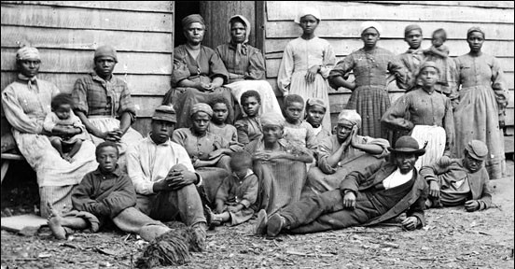

Slide 8
Le concept de diaspora est paradoxal. Utilisé depuis des décennies pour décrire un certain type d'expérience de la migration, caractérisé avant tout "par l'idée de la préservation et de la continuité" d'une culture et de l'identité, malgré la dispersion, il est venu à l'aube des années 1990, pour désigner tout son contraire: l'avènement des cultures et des identités hybrides, placé plus sous le signe de ce mélange de continuité (Chivallon 2006, p.16, vous pouvez aussi voir Dufoix 2003).

Slide 9
L'utilisation du terme diaspora porte la connotation de la réinstallation forcée, due à l'expulsion, l'esclavage, au racisme, ou la guerre, et en particulier au conflit nationaliste.

Slide 10
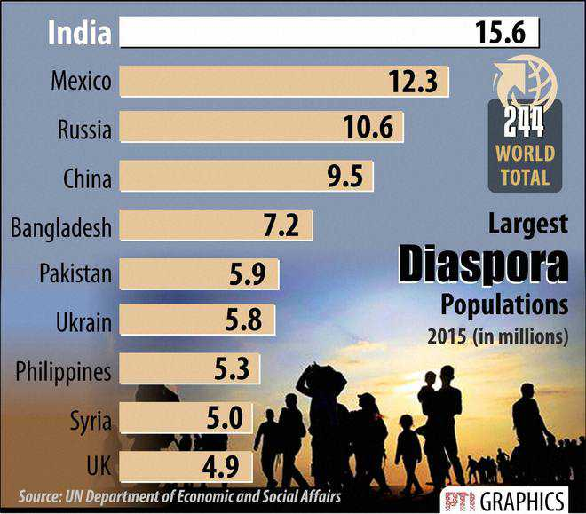

Slide 11
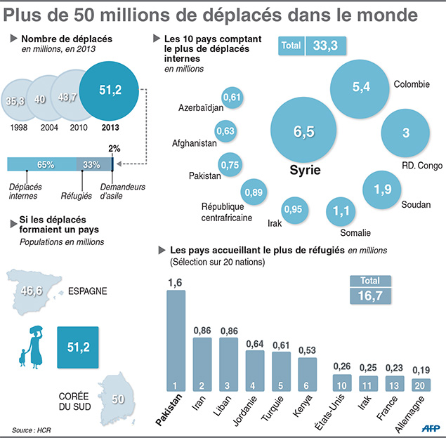

Slide 12
Une diaspora numérique (aussi connue comme une e-diaspora» ou «diaspora virtuelle») est une communauté de migrants électroniques dont les interactions sont rendues possibles grâce à de «nouvelles» technologies de communication (Axel 2004; Brinkerhoff 2009; Everett 2009).
Historiquement, l'émergence de diasporas numériques a eu lieu en parallèle avec le développement de l'accès au contenu en ligne publique et des téléphones mobiles (Blommaert et Rampton 2011).

Slide 13
Ainsi, lorsque les lettres étaient, jusqu'au début des années 1990, "le principal moyen de partager la monotonie de la vie quotidienne, le téléphone a été réservé pour des occasions spéciales comme les anniversaires, Noël, Nouvel An". Lorsque le téléphone fut en cours d'utilisation, grâce aux cartes prépayées, il est devenu un lieu commun, et la lettre fut transformée en "un moyen de partager des nouvelles particulièrement sensibles et complexes." Et quand l'email est apparu, "la lettre a continué à avoir un rôle", celui d’être envoyée en pièce jointe ... (Wilding 2006, p.126-127, 131).

Slide 14
Cependant, la croissance généralisée des plates-formes de réseaux sociaux au cours des dix dernières années a donné lieu à un autre type de connectivité de la diaspora, qui est facilitée avant tout par l'intermédiaire de l'Internet (Diminescu 2008; Brinkerhoff 2009).

Slide 15
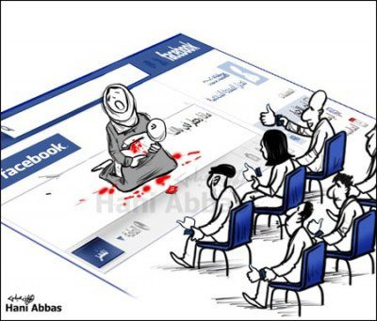
2-Le nouveau rôle joué par
la médiation électronique

Slide 16
Les études de la diaspora montrent d'abord, contrairement à une idée largement répandue voulant que chaque nouvel outil remplace le précédent, ces nouvelles technologies répondent à des pratiques différenciées qui évoluent au fil du temps..
Elles forment un ensemble de ressources complémentaires pour la communication surtout avec des parents éloignés.

Slide 17
L'Internet est un moyen de communication de choix, malgré toutes ses limites, pour les migrants et les réfugiés ..
Les réseaux sociaux, c'est un régime de vérité différent. Ces lieux d'ouverture à l'autre, à la globalité, peuvent aussi produire un entre - soi.
Avant leur développement, on faisait sur Internet sa propre expérimentation individuelle, chacun traçait son parcours et créait son univers de sens.

Slide 18
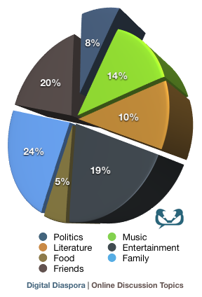

Slide 19
Le monde virtuel est idéal pour connecter les diasporas à l'échelle locale et mondiale. Il fournit un forum pour échanger des idées, des débats, et mobiliser l'opinion (Rheingold 1993), ainsi que le soutien, l'amitié et l'acceptation entre étrangers (Wellman 1999), qui tous font partie de la culture des diasporas numériques.

Slide 20
Notre hypothèse est que les diasporas utilisent souvent Facebook, Twitter et LinkedIn pour construire des communautés en ligne qui soutiennent l'intégration dans les pays d'accueil (Diminescu, Jacomy, et Renault 2010), contribuant ainsi à combler le vide social dans la vie hors ligne des participants (Riddings et Geffen 2006).

Slide 21
L'avènement de l'Internet offre maintenant aussi de nouvelles chances aux émigrants désireux d'influencer la politique de leur pays d'origine.

Slide 22
Mais le rôle potentiel du web n’est pas sans limites.
Une des analyses les plus enthousiastes dans ce domaine est celle de l'anthropologue Victoria Bernal, qui a porté sur la façon dont les diasporas Erythréennes ont participé en bandes "à la vie politique de leur pays". Fait intéressant, les activités politiques des Erythréens étaient exercées en commun à l'intérieur du pays et étaient renforcées, selon l'auteur, par les souffrances dans le pays de résidence, de même «l'isolement», «l’invisibilité», ainsi que la «discrimination» (Bernal 2006, p. 164 et 168).

Slide 23
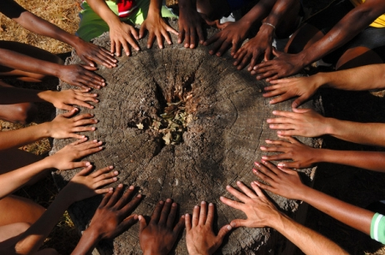

Slide 24
Nous devrions envisager l'utilisation des TIC par les émigrants dans la continuité tout en tenant compte des changements apportés par l'évolution de l'offre technique.
Dominique Pasquier a fait une recherche sur l'utilisation du téléphone par les familles d'immigrants en France, du Maghreb et d'Afrique noire. L'étude confirme l'intérêt pour le téléphone pour combler le «manque» créé par la séparation de la famille. Ce travail montre également que les cartes prépayées disponibles à partir de la deuxième moitié des années 1990, ont le grand avantage « pour réduire de façon significative les coûts d'appel» (Pasquier 2001, p.185, 195, 197).

Slide 25
Le téléphone est considéré comme un «ciment social» pour les émigrants. Le développement de nouvelles technologies, ou un meilleur accès à eux par une baisse des tarifs, était accompagné naturellement par une amélioration de la communication au sein des groupes, en particulier les familles dispersées.
Mais nous ne devons pas trop mettre l'accent sur les aspects techniques et ignorer le contexte dans lequel se produisent les interactions sociales qu'il facilite. Il ne faut pas particulièrement oublier trop rapidement que ces groupes sont traversés par des logiques de domination que ne suppriment pas, par magie, les nouvelles techniques, bien au contraire.(Tableau 2)

Slide 26
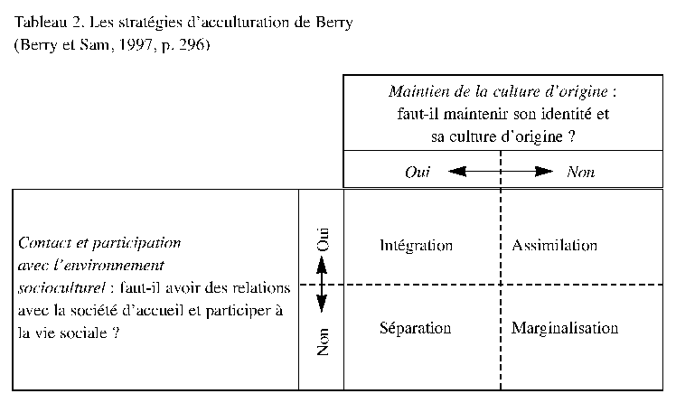

Slide 27
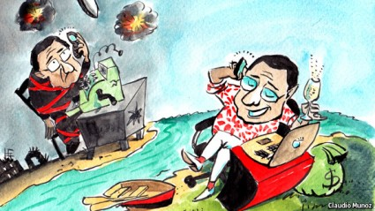
3- La diaspora libanaise : source économique pour le pays d’origine

Slide 28
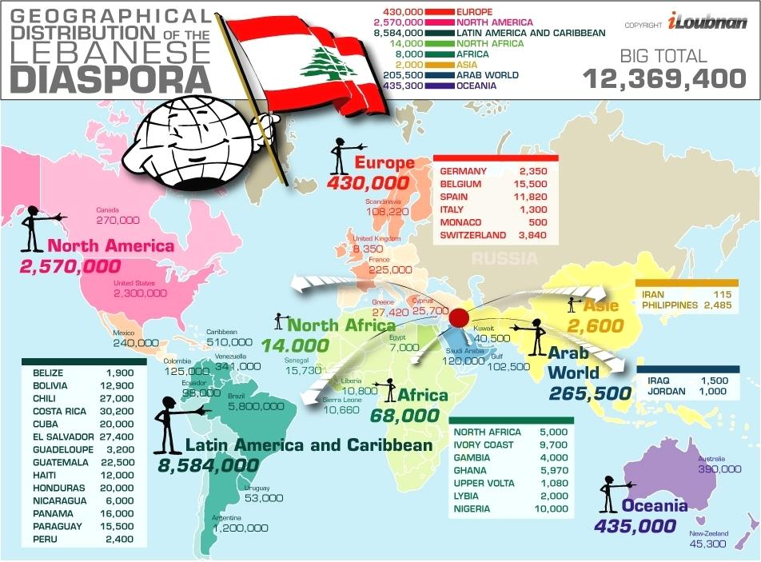

Slide 29
D’un millier de libanais, en 1913, en Afrique-Occidentale, le chiffre est passé à 4.500 en 1936, et à 300.000 de nos jours. Le plus gros contingent serait en Côte d’Ivoire, avec 60 000 personnes, suivi du Sénégal (30 000, dont dix mille naturalisés), puis du Nigeria (25 000) et du Sierra Leone (10 000 en Sierra Leone), du Ghana, du Congo Kinshasa (6 000), enfin au Gabon (5 000), ibidem pour le Cameroun.

Slide 30
En Amérique du Sud, la plus grande communauté libanaise vit au Brésil, suivi de l’Argentine, de la Colombie, le Venezuela, la Bolivie et le Chili. Le Mexique compte 500.000 immigrés libanais, majoritairement chrétiens. En Argentine, l’immigration arabe est la troisième la plus nombreuse du pays. La communauté la plus représentée est la syrienne, suivie par la libanaise, l’irakienne et la palestinienne. Sur les 3,5 millions d’arabes ou descendants, en Argentine, 700.000 sont musulmans. La collectivité palestinienne au Chili est devenue la plus grande du monde en dehors du Moyen Orient, avec environ 500 000 membres.

Slide 31
Il est presque une vérité incontestable que toutes les familles libanaises ont été touchées par la migration que ce soit un membre de la famille, un parent ou un ami.
Bien que le nombre d'émigrants libanais ne peut être négligeable, leur présence dans le pays d’ origine a été et continue d'être visible, et leur impact sur la vie politique, économique et culturelle libanaise a été et continue d'être importante.

Slide 32
Leur mémoire et leur vision de la patrie en outre conservées par les visites, ou les nouvelles venant du pays natal, et leur engagement pour la restauration du Liban à son ancienne gloire, les ont conduit à maintenir et à entretenir une relation continue avec la patrie. Que ce soit individuellement ou collectivement, les émigrants libanais ont toujours créé la solidarité avec le Liban et l’ont maintenu.
Bien que vivant dans différents pays d'Amérique du Nord et du Sud, de l'Australie, l'Afrique, l'Europe et le Golfe, les émigrants libanais ont établi des communautés dont certaines ont une histoire qui peut être retracée à près de 150 ans.

Slide 33
Les émigrés libanais ainsi que leurs descendants sont culturellement plus enclins à communiquer avec leur famille et à contribuer au développement du Liban.
La communauté constitue l'institution fondamentale de la société libanaise et fournit le principal soutien aux membres de leur famille en cas de besoin. Elle est la principale source de réseaux pour la survie sociale, économique et politique de l'individu et du clan, et, par conséquent, du Liban.

Slide 34
Les émigrants libanais offrent des dons pour la construction ou la rénovation d'écoles religieuses ou d’édifices, de lieux de sépulture, d’ établissements de santé, de maisons de repos pour les personnes âgées, d’orphelinats, etc., ou en raison de de la collecte de fonds à l'étranger.
Ces dons peuvent prendre différentes formes, comme un montant d'argent donné à la famille et aux amis, ou des fonds remis directement à des projets philanthropiques, ou des fonds donnés aux familles pour la contribution indirectement à des projets en cours ou à des événements de collecte de fonds . Ils pourraient également prendre la forme de fonds donnés à des associations et confréries pour la promotion de projets ou d'activités liées à la communauté.

Slide 35
Selon une étude de l’université américaine de Beyrouth, les Libanais de la diaspora auraient rapatrié, en 2008, quelque 4,5 milliards de dollars, dont près d’un milliard en provenance d’Afrique. Le système bancaire libanais est soutenu par la progression des dépôts de l’ordre de 10% par an, un fait qui le place à l’abri des crises systémiques.

Slide 36
Les diasporas libanaises demeurent intéressées par la situation politique de leur pays et le développement de leur patrie, à travers ce qui a été inventé comme « pratiques politiques transnationales» ou étiqueté comme «nationalisme à longue distance» ou «nationalisme diasporique».

Slide 37
EXEMPLES Mahjar – Connexions Libanaises – MCL
Grâce à l’émigration, les Libanais ont transformé notre monde en une sorte de village global, un réseau qui, en arabe, se traduit par Mahjar – diaspora. Mahjar – Connexions Libanaises – MCL – est un portail internet connecté à tous les sites et entités libanaises dans le monde. C’est également un annuaire des libanais, des descendants de libanais et des amis du Liban.
Du monde nous sommes des voisins et des frères… (Said Akl)

Slide 38
LibanVision.com: "votre Web-Magazine, rencontre des francophonies libanaises pour la culture, l'information ou le divertissement, fenêtre sur le Liban et lien entre les Libanais et les amis francophones du Liban". Le meilleur du web pour une meilleure vision du Liban .

Slide 39
Tayyar-Intishar
Bienvenue sur le site consacré à Intishar, la fenêtre en ligne ouverte sur la communauté libanaise dans le monde entier .
Tandis que la plupart des gens parlent d'expatriés, d'immigrants voire de diaspora, nous insistons sur la définition précise de Intishar non seulement parce que cela signifie littéralement « se répandre », non parce qu'il s'agit d'un joli nom, d'une fantaisie nouvelle ou même d'une définition, mais parce qu'en réalité, les Libanais depuis l'antiquité se sont répandus dans le monde entier. Leur but n'était pas de conquérir les terres d'autrui ou de s'y installer, mais principalement d’établir un échange commercial et culturel pour ensuite retourner chez soi.
L’échange commercial et culturel de l’Intishar est considéré comme le trésor principal d’un peuple libanais qui manque de ressources naturelles ou de grandes frontières géographiques au sein desquelles il peut se développer.

Slide 40
L’histoire confirme que cette expansion Intishar a souvent sauvé cette petite nation, elle a aidé le Liban à affronter de nombreuses situations dramatiques et des changements à travers le temps, se faisant sans cesse une identité unique et exceptionnelle dans cette partie du monde.
En général, les Libanais demeurent profondément attachés à cette culture ancestrale de l'échange quand ils quittent leur patrie, puis ils se propagent tout en gardant une idée fixe : le retour au pays natal. Même pour ceux qui sont incapables d’y revenir, leur attachement au Liban reste si fort qu'ils parviennent souvent à le transmettre à la descendance. En conclusion, le peuple libanais n'a pas été expatrié (expulsé ou banni de son pays natif), et ils n'ont pas immigré (vivre en permanence dans un pays étranger), ils n'ont certainement pas été dispersés en diaspora comme les Juifs, non. La plupart d'entre eux s’est propagée et c'est exactement ce qui est défini dans la terminologie libanaise Intishar.

Slide 41
Ce site est consacré à tous les Libanais de l'Intishar, à tous ceux qui ont gardé le lien avec leur pays d'origine ainsi que ceux qui ont des difficultés à le faire.
Son objectif est de mettre à leur disposition les nouvelles, les activités, l'aide qui serait d'une grande importance vu le fait qu’ils sont loin de leur pays natal. Il servira également de référence pour rester à jour et s’informer sur tout ce qui concerne leur communauté et leur pays.
Qui sait? Peut-être le rêve du retour au pays deviendra réalité pour beaucoup de personnes dans l'Intishar...

Slide 42
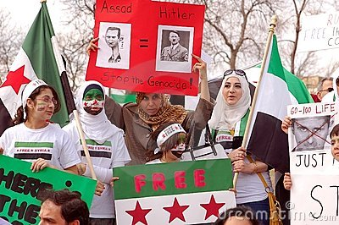
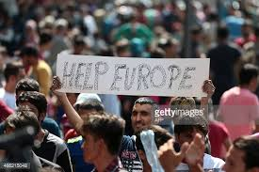
4- Diaspora syrienne numérique:
un nouvel espoir pour les réfugiés?

Slide 43
Les réfugiés de la guerre civile syrienne ou réfugiés syriens sont des ressortissants syriens qui ont fui leur pays à la suite de l'escalade de la guerre civile , constituant ainsi en 2015 la plus importante population de réfugiés au monde .
Pour échapper aux violences, environ quatre millions de personnes ont fui le pays pour se rendre dans un pays voisin (Jordanie, Liban, Turquie, Irak ou Kurdistan irakien), des milliers d'autres fuyant à travers le monde. À partir des années 2014 et surtout 2015, les plus nombreux sont ceux qui gagnent l'Europe, contribuant avec les réfugiés venant d'autres pays à créer une grave crise migratoire .

Slide 44
« La crise des réfugiés syriens est devenue la plus importante situation d'urgence humanitaire de notre ère et pourtant le monde ne répond pas aux besoins des réfugiés et des pays qui les accueillent », a déclaré le 29 aout 2014, António Guterres, le Haut Commissaire des Nations Unies pour les réfugiés .. « Ils fuient la guerre qui les entoure ».(Tableau 1)

Slide 45
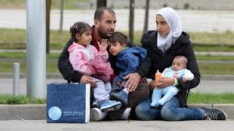
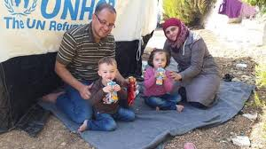
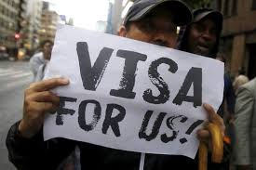
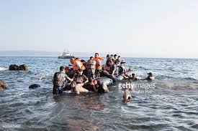

Slide 46
Réfugiés syriens à travers le monde Tableau 1
Pays | Estimés | Enregistrés | Date | % pop.
Allemagne | 1 500 000 | 184 054 | janvier 2015 | 0,08
Autriche |  | 10 555 | novembre 2014 | 0,12
Belgique |  | 5 235 | décembre 2014 | 0,05
Bulgarie |  | 11 195 | décembre 2014 | 0,15
Brésil |  | 1 740 | janvier 2015 | 0
Canada |  | 24 702 | février 2016 | 0
Chypre |  | 2 000 | décembre 2014 | 0,18
Danemark |  | 11 035 | décembre 2014 | 0,19
Égypte | 132 375 | 132 375 | juillet 2015 | 0,15
États-Unis |  | 121 | avril 2014 | 0
Espagne |  | 2 865 | janvier 2015 | 0,01
Estonie |  | 25 | décembre 2014 | 0
Finlande |  | 455 | octobre 2014 | 0,01
France |  | 5 035 | décembre 2014 | 0,01
Grèce |  | 1 825 | décembre 2014 | 0,02
Hongrie |  | 7 560 | décembre 2014 | 0,08
Irak | 249 463 | 249 463 | août 2015 | 0,69
Irlande |  | 60 | décembre 2014 | 0
Italie |  | 2 090 | décembre 2014 | 0

Slide 47
Jordanie | 629 266 | 629 266 | septembre 2015 | 7,93
Lettonie |  | 75 | décembre 2014 | 0
Liban | 1 113 941 | 1 113 941 | septembre 2015 | 18,94
Lituanie |  | 5 | décembre 2014 | 0
Luxemboug |  | 150 | juillet 2014 | 0,03
Malte |  | 815 | décembre 2014 | 0,18
Norvège |  | 3 635 | janvier 2015 | 0,07
Pays-Bas |  | 12 865 | décembre 2014 | 0,08
Pologne |  | 480 | décembre 2014 | 0
Portugal |  | 165 | décembre 2014 | 0
République tchèque |  | 235 | décembre 2014 | 0
Roumanie |  | 1 810 | décembre 2014 | 0,01
Royaume-Uni |  | 6 375 | décembre 2014 | 0,01
Slovaquie |  | 45 | décembre 2014 | 0
Slovénie |  | 190 | décembre 2014 | 0,01
Suède |  | 57 390 | janvier 2015 | 0,59
Suisse |  | 7 990 | janvier 2015
Tunisie | 4 000 | 4 000 | septembre 2015 | 0.04
Turquie | 1 938 999 | 1 938 999 | septembre 2015 | 2,53

Slide 48
Le rôle des militants de la diaspora syrienne a été identifié comme crucial pour soutenir et façonner l'image de l'insurrection syrienne a travers le monde. Depuis le début du mouvement politique en Syrie et avant même le début du déplacement des masses, des milliers de Syriens ont quitté leur pays pour échapper à l'oppression du régime et la persécution des activistes.
Certains de ceux qui ont quitté croyaient que le renversement du gouvernement devrait se passer dans une affaire de jours ou de semaines. Ceux qui étaient plus pessimistes croyaient devoir prendre un an au plus, pour pouvoir retourner à la patrie accueillis des héros. Cela cependant ne se produisit pas, et leur exil a persisté. Ils sont maintenant confrontés à une nouvelle tragédie. Ils ne sont plus en mesure de répondre à leurs besoins de la vie quotidienne dans le pays d'accueil.

Slide 49
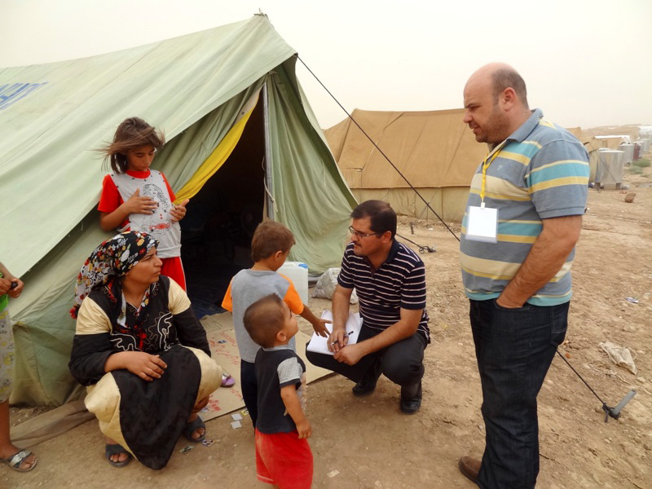
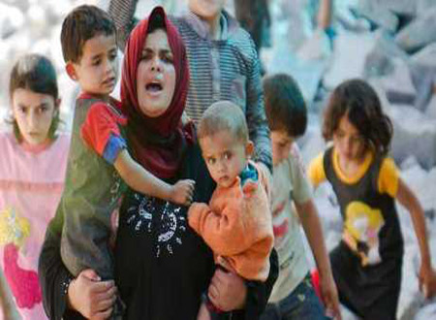

Slide 50
L'un des miracles de cette révolution est que la diaspora syrienne est réunie grâce à Internet .
Indignés par la réaction du régime, les blogueurs se sont chargés la mission de fournir les nouvelles et les informations après que la presse étrangère eut été expulsée peu après le début du soulèvement.
Comme le nombre de morts augmentait, les citoyens ordinaires se sont impliqués de devenir en même temps des militants et des journalistes .

Slide 51
Déjà vue pendant les révolutions tunisienne et égyptienne, cette tendance est beaucoup plus prononcée en Syrie: Activisme et Reportage sont devenus un.
Simultanément, citoyens, militants et journalistes utilisent leur imagination pour obtenir l'information. La vidéo est filmée avec des téléphones portables et envoyée directement vers des sites de vidéo streaming, ou elle est filmée avec des caméras- vidéo et les fichiers vidéo sont copiés sur des lecteurs flash USB et passent de main en main jusqu'à ce qu'ils puissent enfin être mis en ligne.
Faisant usage de Skype et de Mumble, les Syriens qui vivent près de la frontière utilisent des serveurs libanais ou turcs pour accéder au réseau Internet ou au téléphone mobile, et ainsi échapper au contrôle.

Slide 52
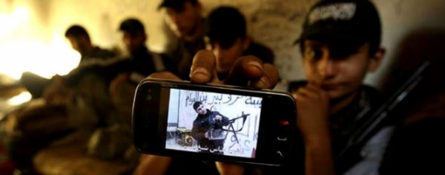
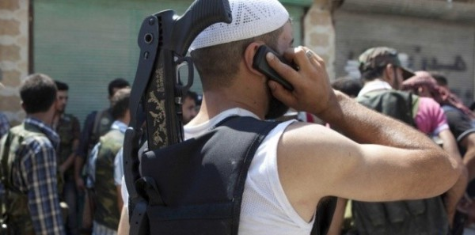

Slide 53
Comme le régime renforce sa censure, le centre des médias créé par les comités de coordination locaux a constitué un réseau de contributeurs à travers le pays pour aider à diffuser l'information. Ils ont réussi à poster des vidéos directement sur YouTube, surtout par LCCSyria TV, et ont contribué à transmettre du contenu aux médias étrangers. Autres réseaux tels que Sham Nouvelles du Réseau et Avaaz ont contribué à faire circuler l'information.
Les membres de la diaspora syrienne jouent un rôle clé dans la transmission des informations aux journalistes et aux politiciens dans les pays où ils vivent.
Les militants des droits de l'homme partout dans le monde ont également rejoint cette chaîne de solidarité internationale.
Ils essaient de documenter les crimes commis en Syrie.

Slide 54
Après la photo d’Aylan Kurdi mort échoué sur une plage turque et celle du père de famille syrien en larmes à Kos, voici le cliché de deux réfugiés syriens s’embrassant sous une tente sur le quai d’une gare. Devenue virale sur les réseaux sociaux, l’image n’en finit plus de susciter l’émotion des internautes.
Elle fait étrangement penser à la célèbre photo du « Baiser de l’hôtel de ville » de Robert Doisneau, réalisée en 1950. A ceci près que les deux amoureux sont deux réfugiés syriens. Enlacé sous une petite tente, au milieu d’un campement sur l’esplanade de la gare de Keleti, à Budapest, le couple partage un moment de tendresse, semblant oublier le temps d’un instant la misère, l’errance et l’angoisse de l’incertitude.

Slide 55
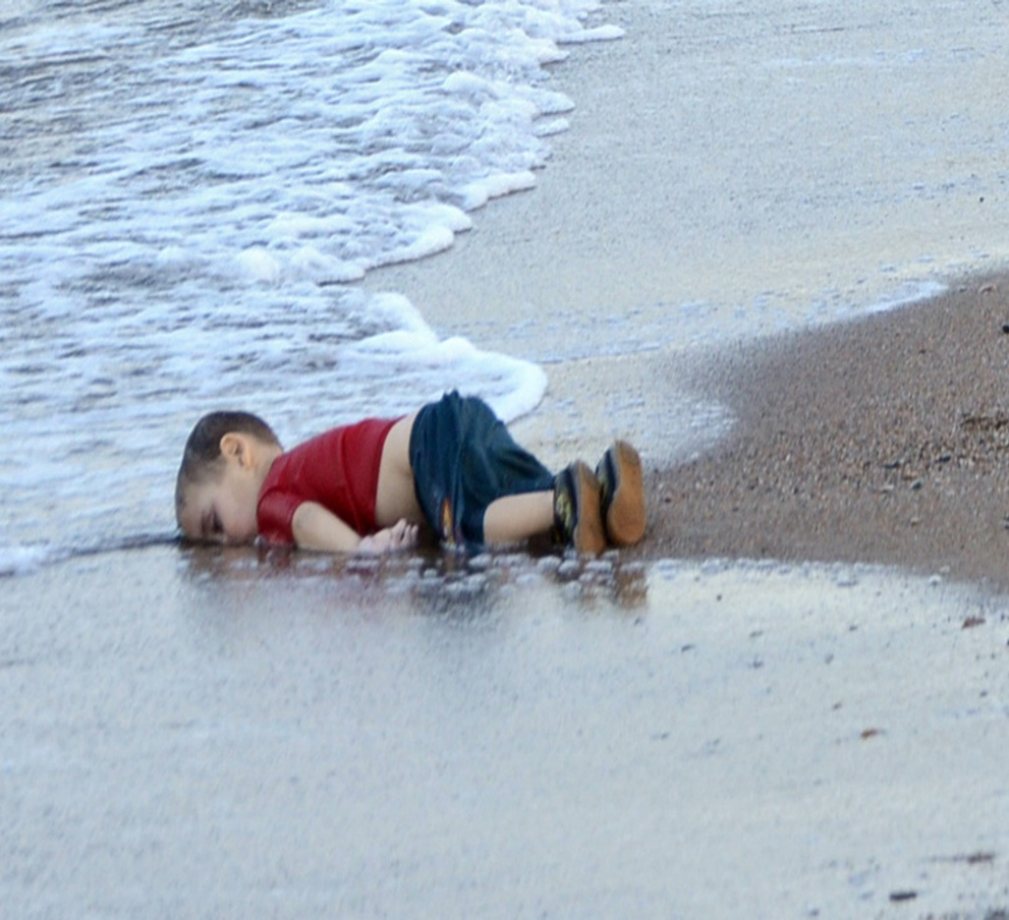
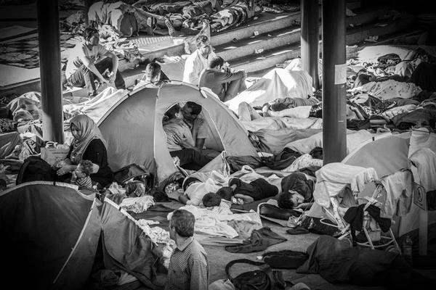

Slide 56
Le contexte syrien est particulièrement complexe, puisque la capacité de manipulation des réseaux s'est rapidement révélée importante, dans le camp du régime comme dans celui de l'opposition.
En mars 2011, le régime choisit d'autoriser les réseaux, de « laisser les tuyaux ouverts » en quelque sorte, sans doute pour pouvoir contrôler ce qui circule.

Slide 57
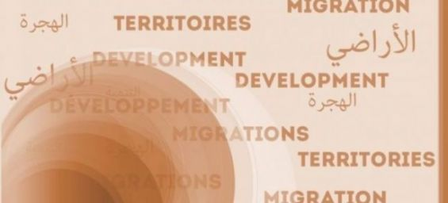
Conclusion: un nouvel âge des e-diasporas?

Slide 58
Les réseaux sociaux ouvrent des potentialités qui dépendent du contexte social et culturel dans lequel ils s'inscrivent.
La leçon de la Syrie, c'est qu'il faut des médiateurs, des structures pour recréer du sens dans la masse des données qui circulent.

Slide 59
On navigue à travers une succession de filtres générés par les gens que l'on « suit » où que l'on a ajoutés à sa liste d'amis. On ne s'ouvre pas à tous les possibles, au contraire, on a accès à des informations filtrées par un réseau coopté. On fonctionne en circuit fermé.
Certain syriens ont fermé leur compte Facebook parce qu'ils ne pouvaient plus supporter ce système qui s'auto-entretient dans un sens ou dans l'autre. Cela dépend aussi de l'âge, de la maturité, de l'éducation.

Slide 60
Dans un pays en guerre, vous ne pouvez pas demander aux gens de fermer Facebook.
En pratique, dans une ville comme Alep aujourd'hui, l'accès à Internet est très restreint. Faute d'infrastructures, ou même d'accès à l'électricité, Internet est aussi, souvent, le seul canal d'information. Les gens peuvent donc être d'autant plus facilement piégés par les réseaux sociaux parce que c'est tout ce qui leur reste.

Slide 61
Dans l'ensemble, le monde virtuel joue un rôle de plus en plus important dans notre représentation de la vie diasporique.
L'astuce pour nous en tant que chercheurs et théoriciens est de reconnaître que ce domaine ethnographique est en développement continu et exige que nous réinventons nos procédures disciplinaires, voire nos modes de production des connaissances.

Slide 62
Merci pour votre patience Fin

